Slide 1


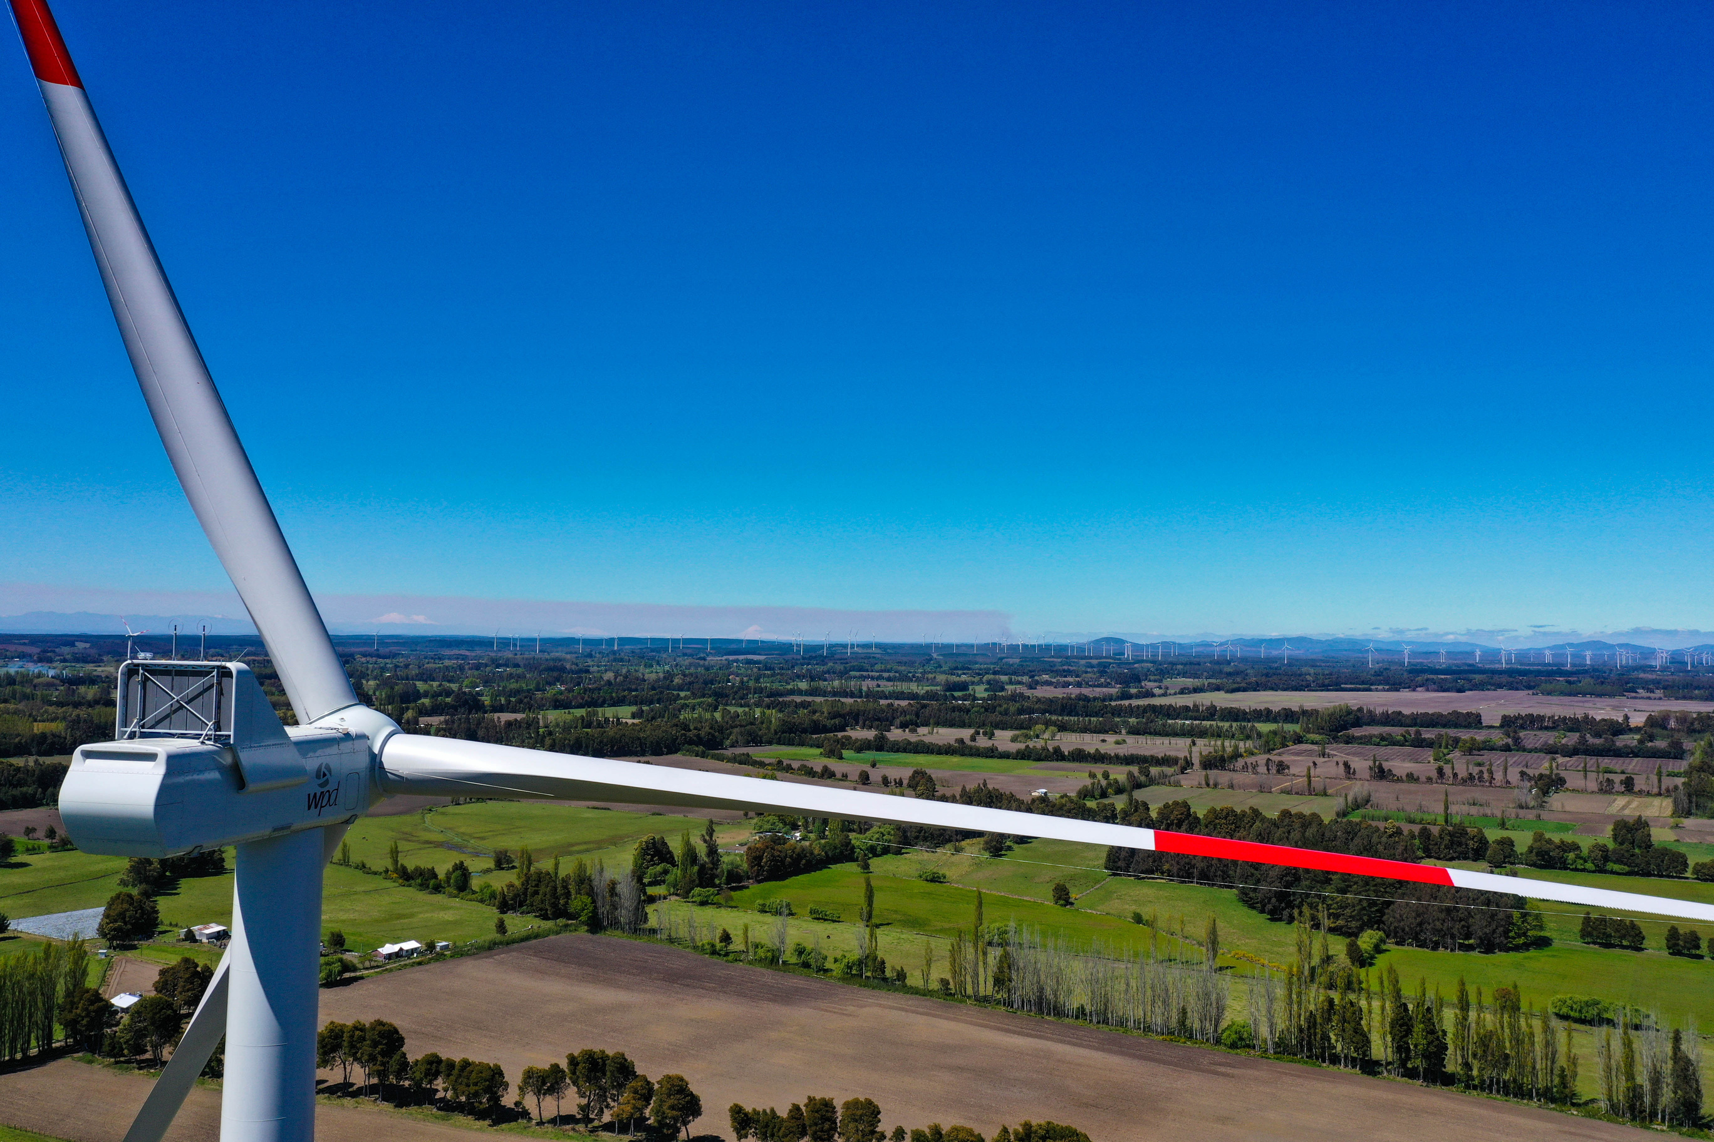



Parque eólico Trumao
wpd Chile

Slide 2

“Oiga joven, nosotros no estamos en contra de esto, estamos en contra de que nos pasen por encima.”

Slide 3
RESPETO

Slide 4
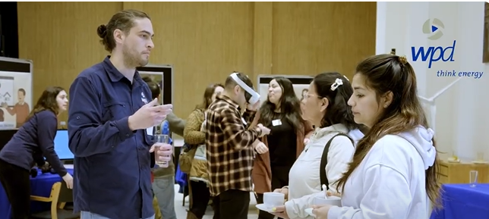

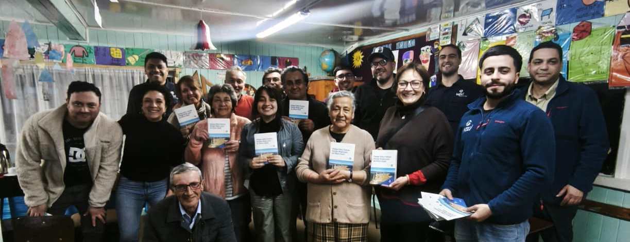
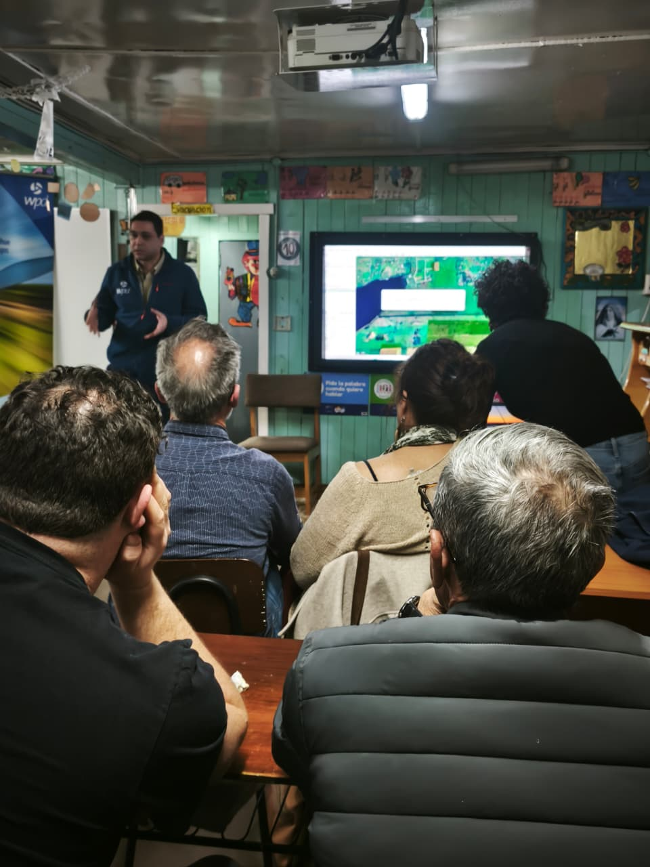
RRCC y Participación Ciudadana
+60
2 casas abiertas, 2 puerta a puerta, mesas de trabajo y reuniones PCT.
Actividades
3 Convenios firmados.
5 MT conformadas.
Compromisos de largo plazo (reales).
+26
Organizaciones
Buena evaluación en encuestas.
Informados (libros, web, etc.).
Entrega de información en medios
+250
Participantes

Slide 5



Proceso Participación Ciudadana Temprana y cambios en el proyecto
Diseño preliminar
del Proyecto
Ingreso a Evaluación Ambiental
2022
2023
2024
2025
52 turbinas
≈ 6,2MW c/u
≈ 322,4MW totales
43 turbinas
≈ 7,2MW c/u
≈ 309,6MW totales
40 turbinas
≈ 8,0MW c/u
≈ 320MW totales
250m
285m
260m
500m
500m
1.000m
*Salvo 9 viviendas

Slide 6



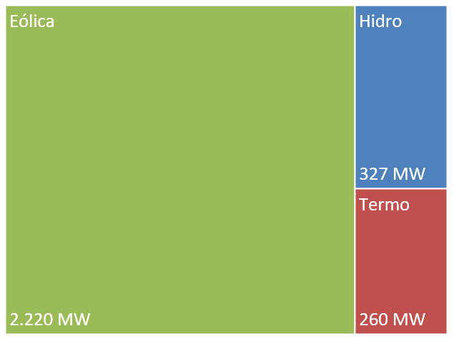
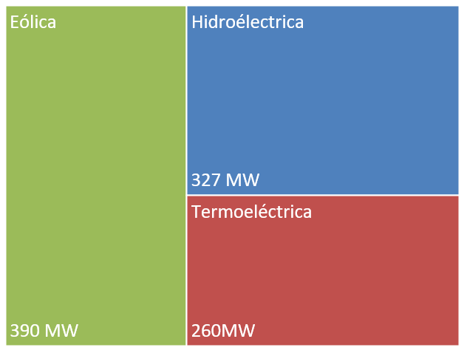
Matriz energía eléctrica Los Lagos
hoy
2033
6x

Slide 7
Parque eólico Trumao
wpd Chile

